Slide 1
RÉNOVATION DE LA FILIÈRE CARROSSERIE
PLAN NATIONAL DE FORMATION
JEUDI 3 AVRIL 2025
GROUPE GRUAU
SAINT BERTHEVIN
CAP CONSTRUCTION ET AMÉNAGEMENT DE VÉHICULES
Baccalauréat Professionnel CONSTRUCTION ET AMÉNAGEMENT DE VÉHICULES
BTS CONSTRUCTION ET AMÉNAGEMENT DE VÉHICULES

Slide 2
Contexte de la rénovation de la filière
Construction et aménagement des véhicules
Pascale Costa, Igésr
PNF 3 AVRIL 2025 GRUAU

Slide 3
CONTEXTE DE LA RENOVATION
Généalogie
BTS Construction et aménagement des véhicules (2025-…)
BTS Conception et réalisation de carrosseries (1992-2013)
BTS Conception et réalisation de carrosseries (2013-2024)
Bac Pro Construction et aménagement des véhicules (2024-…)
Bac pro Construction et réparation en carrosserie (1986-1995)
Bac pro Carrosserie Op. Construction (1995-2010)
Bac pro Construction des carrosseries (2010-2024)
Bac pro Carrosserie Op. Réparation
(1995-2008)
Bac pro Réparation des carrosseries (2008-2023)
Bac pro carrossier peintre automobile (2023-...)
BP Carrossier (1964-1997)
BP Carrosserie construction et maquettage (1997-2011)
BEP Carrosserie (1971-1987)
Option Construction
Option Recouvrement
Option Réparation
BEP Carrosserie (1987-1994)
BEP Carrosserie
(1994-2009)
CAP Construction et aménagement des véhicules (2024-…)
CAP Construction
des carrosseries (2007-2024)
CAP Peintre en voitures (1954-1979)
CAP Peintre en carrosserie (1979-1994)
CAP Peinture en carrosserie (1994-2007)
CAP Peinture en carrosserie (2007-2023)
CAP Peintre automobile (2023-…)
CAP Réparateur en carrosserie automobile (1961-1979)
CAP Carrossier réparateur (1979-1994)
CAP Carrosserie réparation (1994-2007)
CAP Réparation des carrosseries (2007-2023)
CAP Carrossier automobile (2023-…)

Slide 4
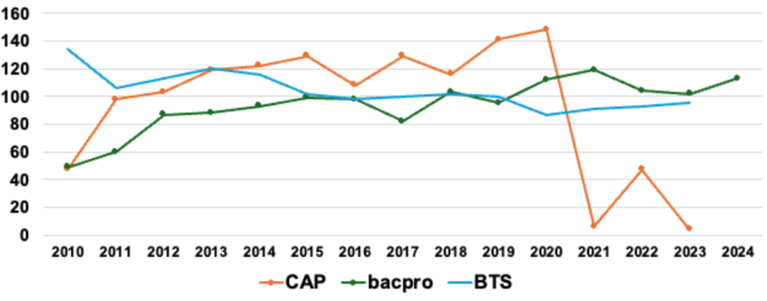
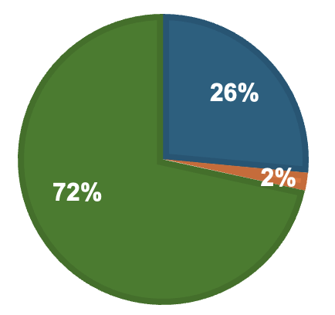
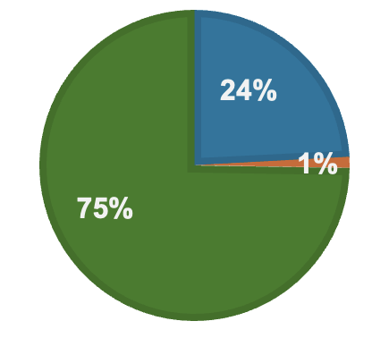
CONTEXTE DE LA RENOVATION
Statistiques (nombre d’inscrits à l’examen)
2023
Bac Pro
Nombre de filles
BTS

Slide 5
CONTEXTE DE LA RENOVATION
La loi du 5 septembre 2018 pour la liberté de choisir son avenir professionnel
Méthode de travail
RNCP et répertoires spécifiques
https://www.centre-inffo.fr/site-reforme/cinq-infographies-pour-tout-comprendre-de-la-loi-avenir-professionnel-un-an-apres-son-adoption

Slide 6
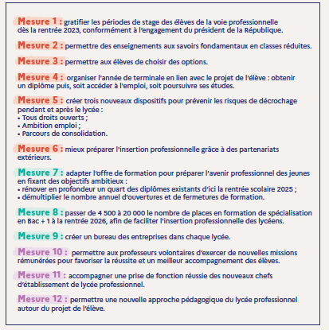
CONTEXTE DE LA RENOVATION
Méthode de travail
Dossier de presse, mai 2023

Slide 7
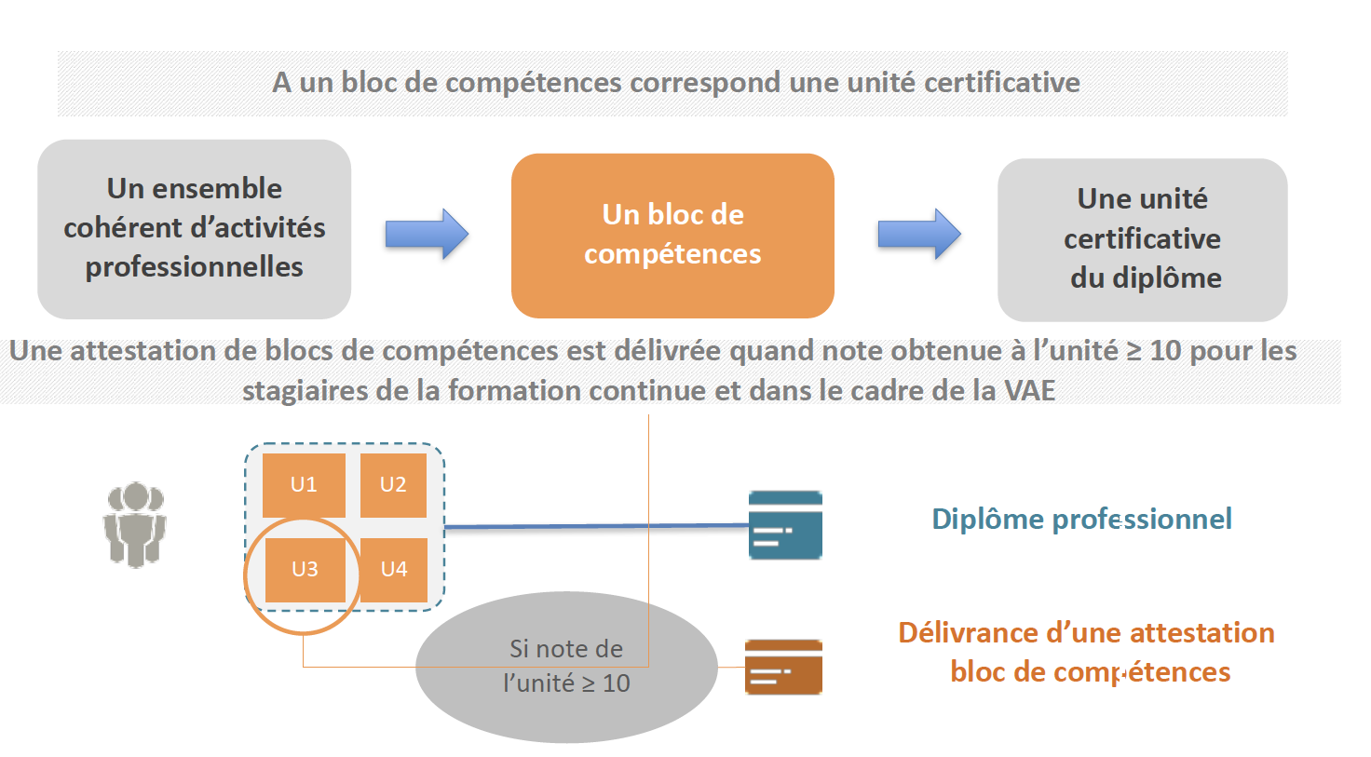
CONTEXTE DE LA RENOVATION
Principe des blocs de compétences
Méthode de travail

Slide 8
Programme de la journée
et remerciements
PNF 3 AVRIL 2025 GRUAU

Slide 9
Matin du jeudi 3 avril 2025
CONTEXTE DE LA RENOVATION
9h30 Mot d’accueil de l’entreprise Gruau
Patrick BUCHARD, directeur général Groupe
9h40 Présentation du contexte de la rénovation
Pascale COSTA, inspectrice générale de l’éducation, du sport et de la recherche
9h55 État des lieux et besoins de la profession
Benoit DALY, secrétaire général, FFC CONSTRUCTEURS
10h15 Évolution des référentiels de la filière, suivi et évaluation des compétences
Hubert BOUREAU, inspecteur de l’éducation nationale, académie de Orléans-Tours
Christophe DELATTRE, inspecteur d’académie inspecteur pédagogique régional, académie de Lille
Sébastien KONOPCZYNSKI, inspecteur de l’éducation nationale, académie de Lille
11h00 Mise en œuvre des nouveaux référentiels
Proposition de progression pédagogique en BP et BTS
Julien BELAIR, enseignant en BP au Garac, Argenteuil, académie de Versailles
Joël ROY, enseignant en BP au lycée Paul Guérin, Niort, académie de Poitiers
Alain FAURE, enseignant en BTS au lycée Réaumur, Laval, académie de Nantes
Christophe SULLET, enseignant en BTS au lycée Paul Guérin, Niort, académie de Poitiers
Exemple d’activités liant la « construction » et l’atelier
Laurent TONNA, enseignant en BP au lycée Germaine Tillon, Montbéliard, académie de Besançon
Vincent DEVEWER, enseignant en BP au lycée Henri Senez, Hénin-Beaumont, académie de Lille
Exemple de co-intervention avec l’économie-gestion
Olivier MADEC, enseignant en BTS au lycée Paul Guérin, Niort, académie de Poitiers
Le projet en BTS : du besoin du client à la conception détaillée
Jean-Charles CRINCHON, enseignant en BTS au lycée du Hainaut, Valenciennes, académie de Lille
Stéphan PORTERIES, enseignant en BTS au lycée du Monge, Chambéry, académie de Grenoble

Slide 10
Après-midi du jeudi 3 avril 2025
CONTEXTE DE LA RENOVATION
13h30 Table ronde : Comment construire une relation école entreprise riche et développer les partenariats de la filière construction et aménagement des véhicules pour répondre aux besoins de la profession ?
Animée par : Sébastien KONOPCZYNSKI, inspecteur de l’éducation nationale, académie de Lille
Benoit DALY, secrétaire général, FFC CONSTRUCTEURS
Loïc INFOSINO, enseignant en BP au lycée des métiers entre Meurthe et Sânon, académie de Nancy-Metz
Patrick JACOB, pilote mise au point produits, métrologie et outillages du groupe Gruau
Laurence LANCELOT, responsable RH Groupe Gruau
Christophe SULLET, enseignant en BTS au lycée Paul Guérin, Niort, académie de Poitiers
14h30 Visite de l’entreprise GRUAU
Illustrations des activités professionnelles sur site
16h00 Conclusion du séminaire
Pascale COSTA, inspectrice générale de l’éducation, du sport et de la recherche

Slide 11
MERCI POUR VOTRE ATTENTION
PNF 3 AVRIL 2025 GRUAU

